Slide 1

স্বাগতম

Slide 2
শিক্ষক পরিচিতি
নামঃ মোঃ নজরুল ইসলাম মোল্লা
পদবীঃ প্রভাষক
রসায়ন বিভাগ
বদিউল আলম কলেজ
কোম্পানিগঞ্জ ,মুরাদনগর,কুমিল্লা।

Slide 3
পাঠ পরিচিতি
বিষয়ঃ রসায়ন ২য় পত্র
শ্রেণিঃ দ্বাদশ
অধ্যায়ঃ ২য়
অধ্যায়ের নামঃ জৈব রসায়ন
সময়ঃ ৪০ মিনিট
রেফারেন্স বই
রসায়ন ২য় পত্র
প্রফেসর ড. মো. জয়নাল আবেদীন
প্রফেসর ড. এস এম ওয়াহিদুজ্জামান
প্রফেসর সায়েন উদ্দিন আহমেদ
মো. আব্দুল মান্নান
রসায়ন ২য় পত্র
ড.সরোজ কান্তি সিংহ হাজারী
ও
অধ্যাপক হারাধন নাগ

Slide 4
শিখনফল
এই পাঠ শেষে শিক্ষার্থীরা...
কার্বনিল যৌগ বর্ননা করতে পারবে।
কার্বনিল যৌগ শ্রেনীবিভাগ ব্যাখ্যা করতে পারবে।
অ্যালডিহাইড ও কিটোন এর প্রার্থক্য ব্যাখ্যা করতে পারবে।

Slide 5
কার্বনিল যৌগ কি ?
অ্যালডিহাইড ও কিটোন কে কার্বনিল যৌগ বলে।
কার্বনিল যৌগে কার্বনিল মূলক থাকে।
কার্বনিল মূলক দ্বিযোজী হয়।

Slide 6
কার্বনিল যৌগ
অ্যালডিহাইড
কিটোন

Slide 7
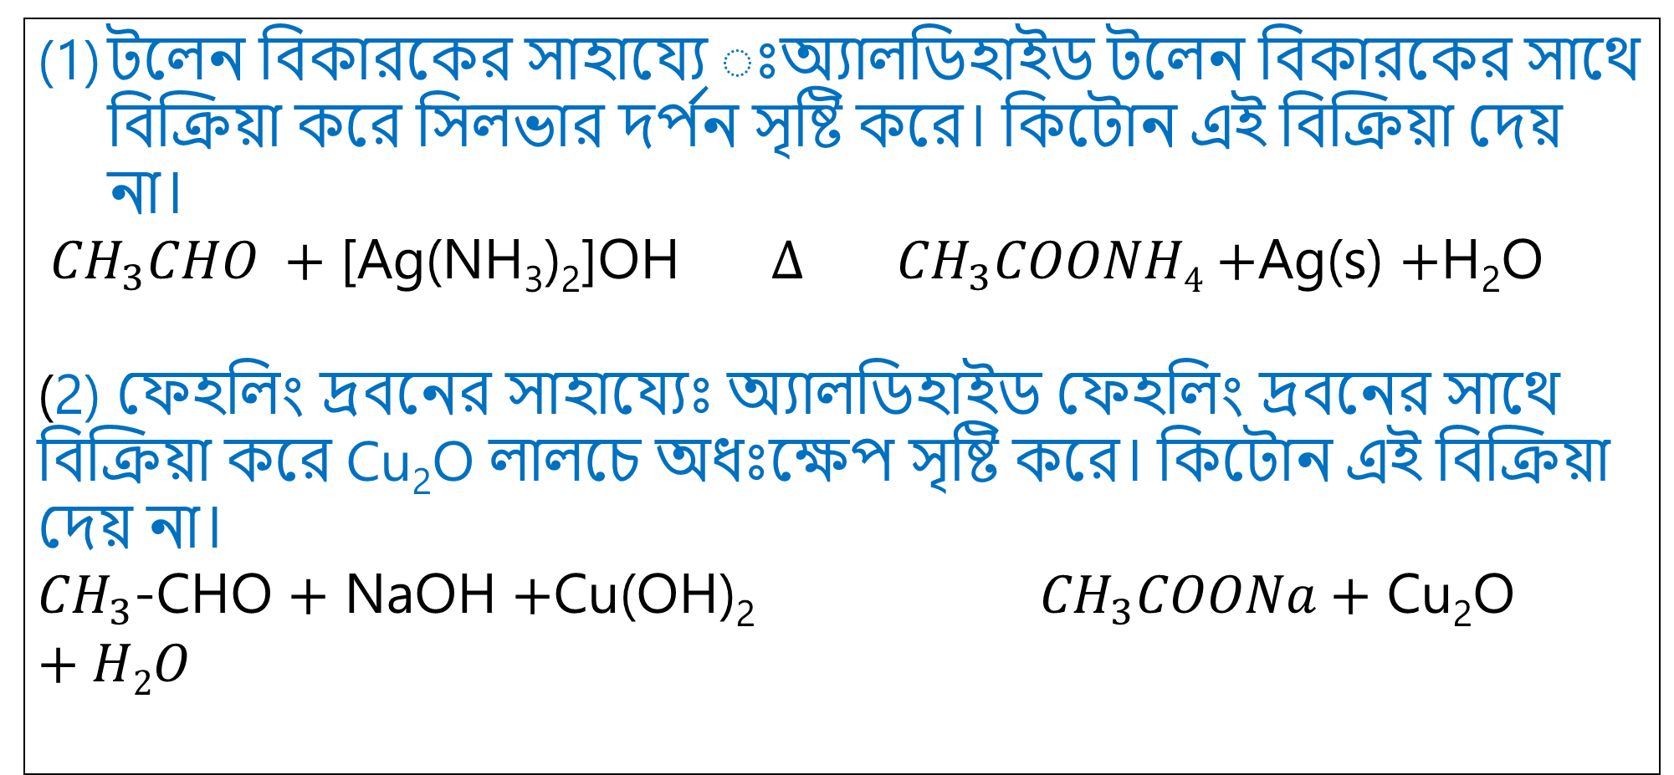
অ্যালডিহাইড ও কিটোন এর প্রার্থক্য
টলেন বিকারকের সাহায্যে ঃঅ্যালডিহাইড টলেন বিকারকের সাথে বিক্রিয়া করে সিলভার দর্পন সৃষ্টি করে। কিটোন এই বিক্রিয়া দেয় না।
${CH}_{3}CHO +$ [Ag(NH₃)₂]OH $∆$ ${CH}_{3}COONH4+$Ag(s) $+$H₂O
(2) ফেহলিং দ্রবনের সাহায্যেঃ অ্যালডিহাইড ফেহলিং দ্রবনের সাথে বিক্রিয়া করে Cu₂O লালচে অধঃক্ষেপ সৃষ্টি করে। কিটোন এই বিক্রিয়া দেয় না।
${CH}_{3}$-CHO $+$ NaOH $+$Cu(OH)₂ ${ CH}_{3}COONa$ $+$ Cu₂O $+H2O$

Slide 8
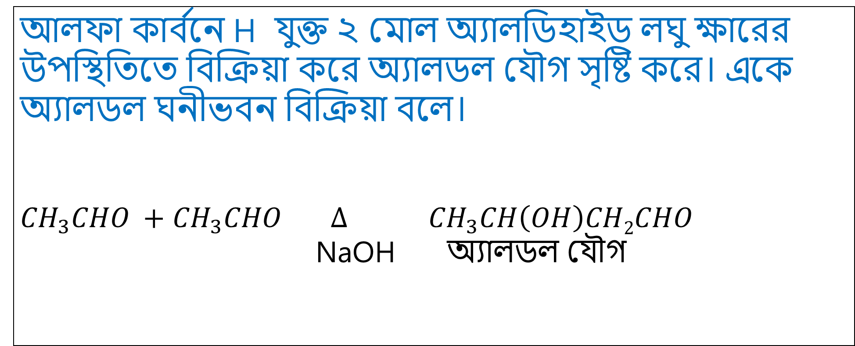
অ্যালডল ঘনীভবন বিক্রিয়াঃ
আলফা কার্বনে H যুক্ত ২ মোল অ্যালডিহাইড লঘু ক্ষারের উপস্থিতিতে বিক্রিয়া করে অ্যালডল যৌগ সৃষ্টি করে। একে অ্যালডল ঘনীভবন বিক্রিয়া বলে।
${CH}_{3}CHO +$ ${CH}_{3}CHO$ $∆$ ${ CH}_{3}CH\left(OH\right)CH2CHO$
NaOH অ্যালডল যৌগ

Slide 9
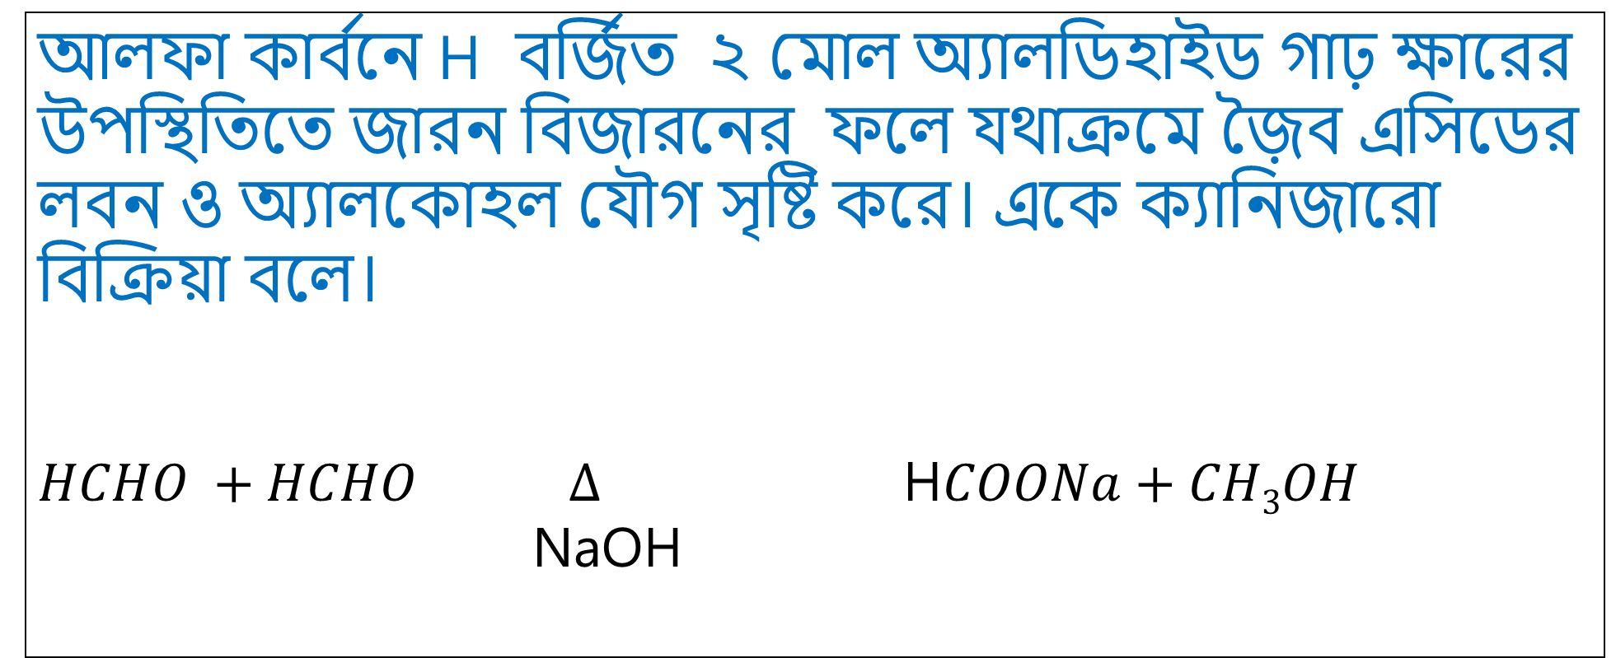
ক্যানিজারো বিক্রিয়াঃ
আলফা কার্বনে H বর্জিত ২ মোল অ্যালডিহাইড গাঢ় ক্ষারের উপস্থিতিতে জারন বিজারনের ফলে যথাক্রমে জ়ৈব এসিডের লবন ও অ্যালকোহল যৌগ সৃষ্টি করে। একে ক্যানিজারো বিক্রিয়া বলে।
$HCHO +HCHO$ $∆$ H$COONa+CH3OH$
NaOH

Slide 10
একক কাজ
আলফা কার্বন কি?
মিথান্যাল অ্যালডল ঘনীভবন বিক্রিয়া দিবে কি?

Slide 11
মূল্যায়ন
প্রোপান্যাল অ্যালডল ঘনীভবন প্রদর্শন করে কেন?

Slide 12
বাড়ীর কাজ
ইথান্যাল ক্যানিজারো বিক্রিয়া প্রদর্শন করে কি? ব্যাখ্যা কর।

Slide 13

ধন্যবাদ

